Slide 1


Атлас доступных профессий для обучающихся с интеллектуальными нарушениями
Министерство образования Ярославской области ГПОУ ЯО «Ярославский колледж управления и профессиональных технологий»
Ярославль, 2026 г.

Slide 2
Атлас профессионального обучения для лиц с интеллектуальными нарушениями
Получение обучающимися с ментальными расстройствами профессионального образования является одним важнейших условий их успешной социализации и полноценного участия в различных видах трудовой, профессиональной и социальной деятельности. Атлас профессий для лиц с ментальными нарушениями Ярославской области поможет определиться не только с выбором будущей профессии, но и учебного заведения, в котором предстоит получить необходимые навыки.
Атлас профессий носит рекомендательный характер и не ограничивает при этом возможность выбора иной профессии в зависимости от индивидуальных особенностей и возможностей.

Slide 3







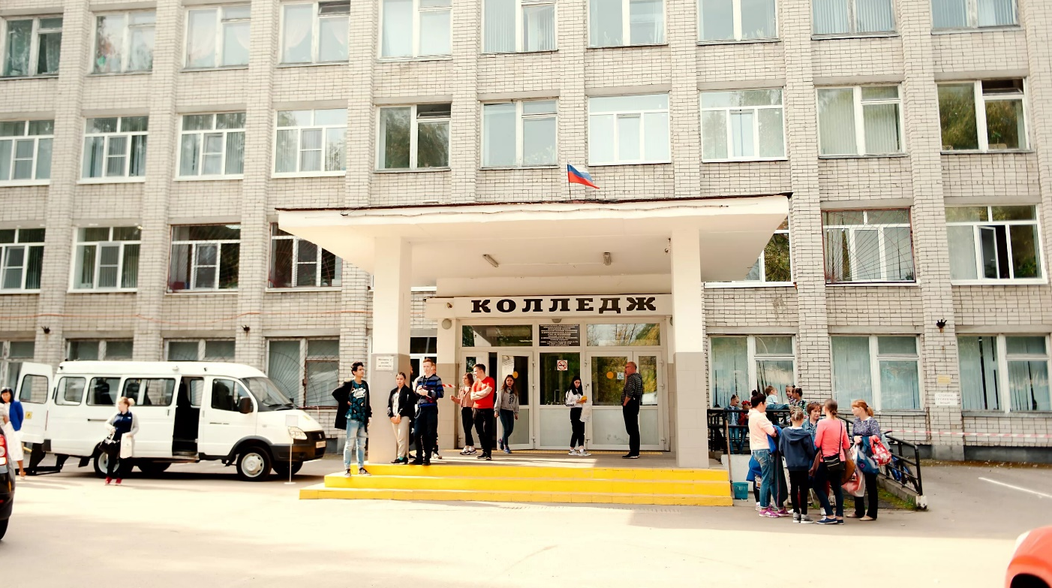
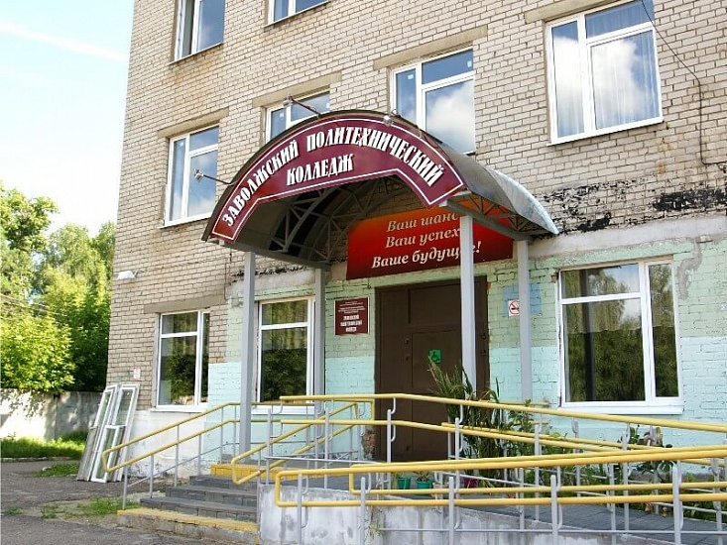
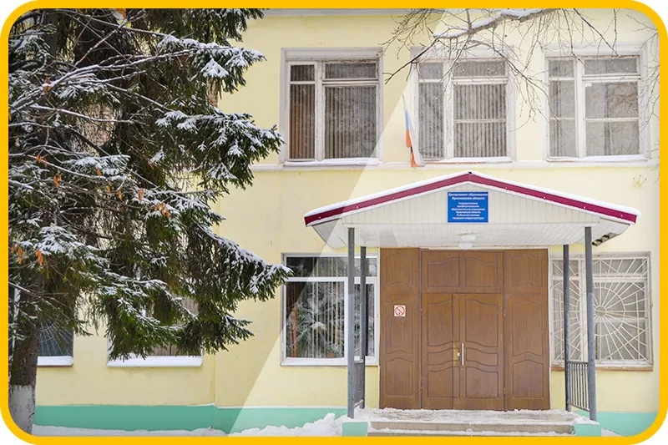





Базовая профессиональная образовательная организация
150042, обл. Ярославская, г. Ярославль, Тутаевское шоссе, д. 31А
150008, обл. Ярославская, г. Ярославль, Клубная 33А
152915, обл. Ярославская, г. Рыбинск, ул. Волочаевская, д.55
zam.uvr.ytuipt@yandex.ru
zavpk@yandex.ru
rkgi.rybinsk@yarregion.ru
+7-(4852) 55-28-63
+7(4852)71-47-15
+7 4855 25 47 30
https://vk.com/cipoytuipt
https://vk.com/zpk_public
https://vk.com/club162826810
ГПОУ ЯО «Ярославский колледж управления и профессиональных технологий»
ГПОАУ ЯО «Региональный многопрофильный колледж»
ГПОУ ЯО «Рыбинский многопрофильный колледж»
Основные направления деятельности БПОО:
Профессиональная ориентация инвалидов и лиц с ОВЗ;
Содействие в создании условий доступности в колледжах (техникумах);
Сопровождение инвалидов и лиц с ОВЗ при освоении образовательных программ;
Содействие в трудоустройстве инвалидов и лиц с ОВЗ;
Консультирование по вопросам приема в колледжи.
Доступная среда

Slide 4
Список профессиональных образовательных организаций Ярославской области, реализующих программы профессионального обучения
ГПОУ ЯО «Ярославский колледж управления и профессиональных технологий»
ГПОАУ ЯО «Региональный многопрофильный колледж»
ГПОАУ ЯО ГПОУ ЯО «Ярославский автомеханический колледж»
ГПОАУ ЯО «Профессионально-педагогический колледж Ростова Великого»
ГПОУ ЯО Переславский колледж им. Невского
ГПОАУ ЯО «Рыбинский профессионально-педагогический колледж»
ГПОУ ЯО «Рыбинский многопрофильный колледж»
ГПОАУ ЯО «Угличский профессионально-педагогический политехнический колледж»

Slide 5


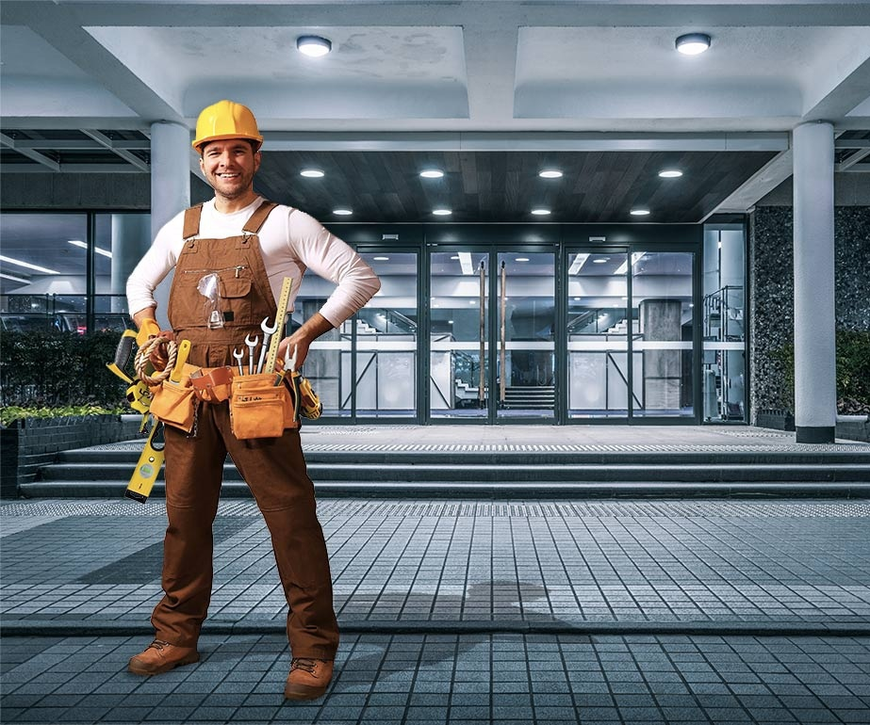
Самая востребованная
17544 Рабочий по комплексному обслуживанию и ремонту зданий
– рабочий по поддержанию в надлежащем состоянии зданий и прилегающих к ним территорий.
Где работать?
МДОУ «Детский сад №22»
ООО «Азимут»
ООО «Норская управляющая компания»
Где учиться?
ГПОУ ЯО «Ярославский колледж управления и профессиональных
технологий»
ГПОАУ ЯО «Рыбинский профессионально-педагогический колледж»
ГПОУ ЯО «Ярославский автомеханический колледж»
Профессиональные навыки/обязанности:
Периодический осмотр технического состояния обслуживаемых зданий, сооружений, оборудования и механизмов, их техническое обслуживание и текущий ремонт с выполнением всех видов ремонтно-строительных работ (штукатурных, малярных, обойных, бетонных, плотничных, столярных и др.)
Проводить уборку и содержать в надлежащем санитарном состоянии здания и прилегающие к ним территории (дворы, тротуары, сточные каналы, урны, мусоросборники, мусоропроводы, лестничные площадки, помещения общего пользования, кабины лифтов, подвалы, чердаки и т.д.).
Проводить сезонную подготовку обслуживаемых зданий, сооружений, оборудования и механизмов.
Очищать от снега и льда дворовые территории, тротуары, крыши, нaвecы, водостоки и т.д.
Средняя заработная плата от 30.000
Срок обучения 1г. 10 мес.

Slide 6


16675 Младший повар
- младший повар оказывает помощь старшим поварам в подготовке ингредиентов, уборке рабочего места и выполнении других основных задач
Где работать?
ООО «Пипяо», ООО «Крошка Картошка», ООО «Дядюшка Джо»
ООО «Чаплинс Пицца», ООО «Волжанин»
Где учиться?
ГПОУ ЯО «Ярославский колледж управления и профессиональных
технологий»
ГПОАУ ЯО «Региональный многопрофильный колледж»
ГПОАУ ЯО «Угличский профессионально-педагогический
политехнический колледж»
Профессиональные навыки/обязанности
Выполняет инструкции и задания повара по организации рабочего места.
Выполняет задания повара по приготовлению, презентации блюд, напитков и кулинарных изделий.
Поддерживает чистоту вверенного участка кухни, убирает рабочее место.
Средняя заработная плата от 30.000
Срок обучения 1г. 10 мес.

Slide 7


13450 Маляр
- рабочий по шпаклевке и покраске внутренних и наружных поверхностей зданий.
Где работать?
ПАО «Россети Центр»
ООО «ЛАКОС коутингс»
ООО «Строитель»
Где учиться?
ГПОАУ ЯО «Угличский профессионально-педагогический
политехнический колледж»
ГПОУ ЯО Переславский колледж имени А. Невского
ГПОАУ ЯО «Профессионально-педагогический колледж Ростова Великого»
Профессиональные навыки/обязанности:
Подготавливает поверхности к окончательной отделке (удаляет старую краску или покрывающий материал и выравнивает поверхности шпаклевкой)
Окрашивает поверхности краской или лаком
Клеит и окрашивает обои
Средняя заработная плата от 30.000
Срок обучения 1г. 10 мес.

Slide 8

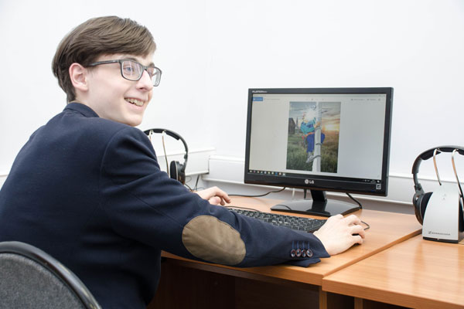
16199
Оператор электронно- вычислительных машин
- обеспечивает поддержку работы компьютерных систем и обработку информации в организации
Где работать?
МДОУ «Детский сад №8»
Белосельская средняя общеобразовательная школа МОУ
Пункт вакцинации в ГУЗ ЯО Пошехонская ЦРБ
Пошехонская центральная библиотека
Где учиться?
ГПОАУ ЯО «Рыбинский профессионально-педагогический колледж »
Профессиональные навыки/обязанности:
Корректный ввод информации в электронную базу данных, её
структурирование и приведение в должный вид
Ввод информации, проверка корректности данных, создание отчётов
Обеспечение актуальности и целостности информации в системе.
Подключение сопутствующего оборудования (принтеров, мониторов и т. д.), подготовка компьютера к работе
Работа с электронными документами, распечатка необходимых данных
Средняя заработная плата от 30.000
Срок обучения 1г. 10 мес.

Slide 9
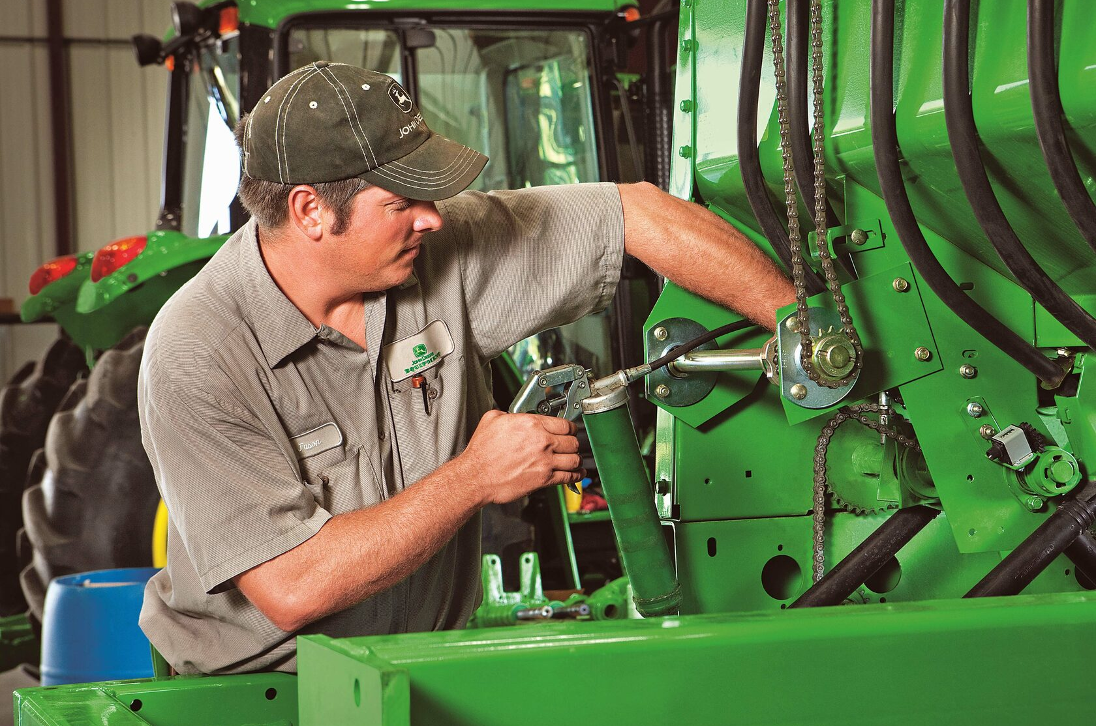
18545 Слесарь по ремонту сельскохозяйственных машин и оборудования
- рабочий, выполняющий работы по ремонту, разборке и сборке, регулированию и обслуживанию технических средств, тракторов, комбайнов.
Где работать?
ООО «РЫБИНСКАЯ ГЕНЕРАЦИЯ»
АО «ОДК-ГТ»
ООО «АТП Ярославское»
Где учиться?
ГПОАУ ЯО «Региональный многопрофильный колледж»
Профессиональные навыки/обязанности:
Выполняет слесарные работы по ремонту сельскохозяйственных машин и оборудованию.
Выполняет ремонт отдельных узлов и деталей тракторов, самоходных и других сельскохозяйственных машин, прицепных и навесных устройств, оборудования животноводческих ферм и комплексов с заменой отдельных частей и деталей.
Проводит профилактические осмотры тракторов, самоходных и других сельскохозяйственных машин.
Осуществляет работы по консервации и сезонному хранению сельскохозяйственных машин и оборудования.
Производит эксплуатацию и техническое обслуживание сельскохозяйственных машин и оборудования.
Средняя заработная плата от 35.000
Срок обучения 1г. 10 мес.

Slide 10

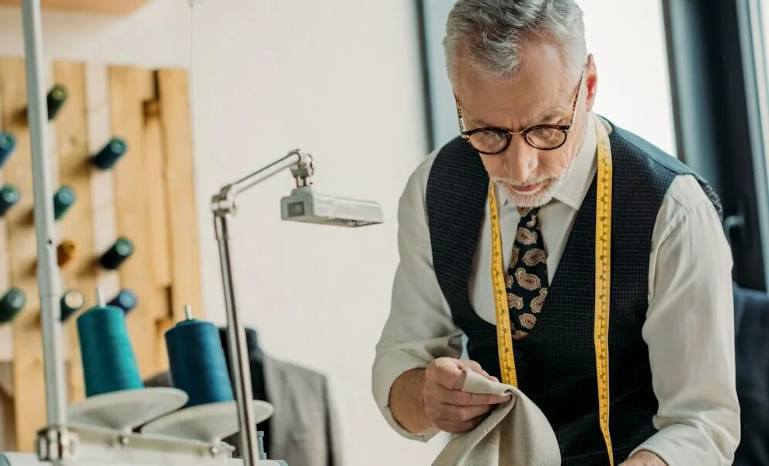
16909 Портной
- рабочий, который выполняет работу на машинах или вручную по пошиву и ремонту швейных изделий.
Где работать?
ООО «Трикотажная фабрика»
ООО «Тампотрафарет»
АО ПЦ «Экостиль»
Где учиться?
ГПОАУ ЯО «Профессионально-педагогический колледж
Ростова Великого»
Профессиональные навыки/обязанности:
Ремонтирует изделия бытовой и специальной одежды, домашнего текстиля и текстильной галантереи без примерок из простых в обработке материалов по индивидуальным заказам.
Изготавливает изделия бытовой и специальной одежды, домашнего текстиля и текстильной галантереи без примерок из простых в обработке материалов по индивидуальным заказам.
Средняя заработная плата от 30.000
Срок обучения 1г. 10 мес.

Slide 11

18466 Слесарь механосборочных работ
рабочий, который специализируется на сборке агрегатов и приборов из готовых деталей.
Где работать?
ООО «РЫБИНСКАЯ ГЕНЕРАЦИЯ»
АО «ОДК-ГТ»
ООО АТП «Ярославское»
Где учиться?
ГПОУ ЯО «Ярославский автомеханический колледж»
ГПОАУ ЯО «Угличский профессионально-педагогический политехнический колледж»
Профессиональные навыки/обязанности:
Работает с технической документацией, читает и составляет чертежи и схемы;
Обрабатывает детали, соединяет их в конструкции, собирает механизмы;
Выполняет регулировку, настройку и отладку оборудования разной сложности.
Средняя заработная плата от 30.000
Срок обучения 1г. 10 мес.

Slide 12
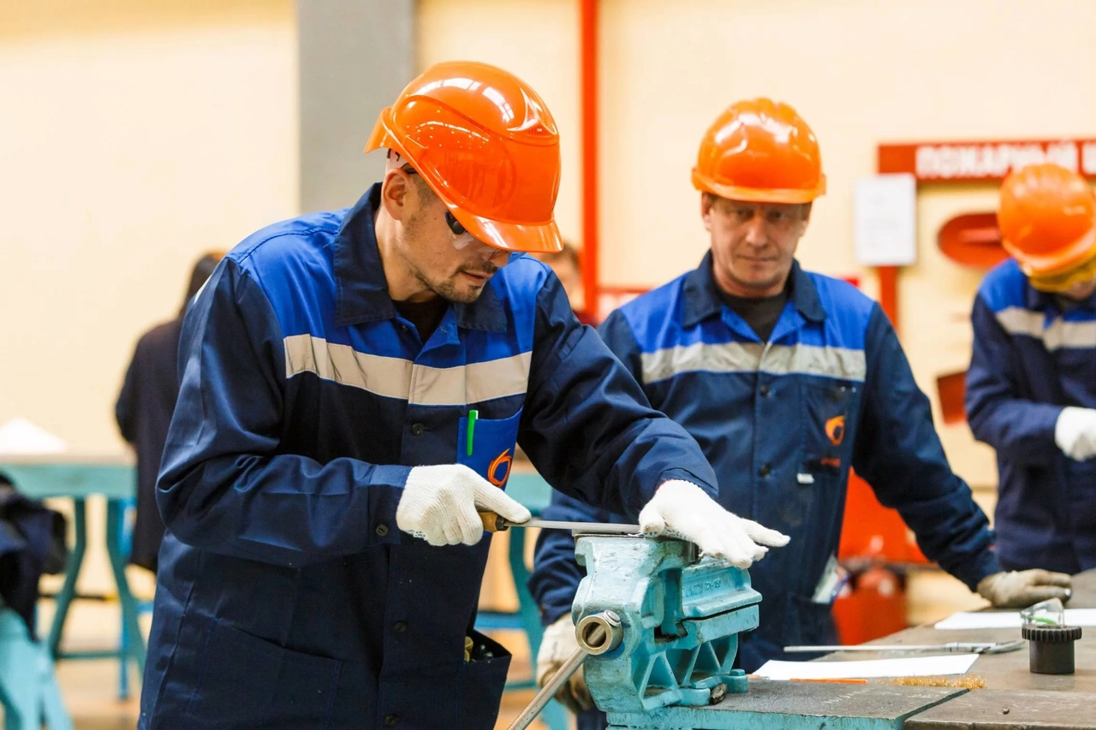
18559 Слесарь-ремонтник
- рабочий, который специализируется на выполнении ремонта производственного оборудования.
Где работать?
ООО «РЫБИНСКАЯ ГЕНЕРАЦИЯ»
АО «ОДК-ГТ»
ООО АТП «Ярославское»
Где учиться?
ГПОУ ЯО «Рыбинский многопрофильный колледж»
Профессиональные навыки/обязанности:
Выполняет планово-предупредительный и экстренный ремонт оборудования на вверенном участке.
Занимается поиском причин преждевременного износа оборудования, разрабатывает методы, замедляющие износ.
Выполняет ремонт технической оснастки, мелкий ремонт механизмов и наладку станков.
Заказывает комплектующие, ведет учет запчастей.
Средняя заработная плата от 30.000
Срок обучения 1г. 10 мес.

Slide 13

19601 Швея
- рабочий, который занимается пошивом и ремонтом разных изделий из текстильных материалов, кожи, меха других материалов
Где работать?
ООО «Трикотажная фабрика»
ООО «Тампотрафарет»
АО ПЦ «Экостиль»
Где учиться?
ГПОУ ЯО «Ярославский колледж управления и профессиональных
технологий»
ГПОУ ЯО «Рыбинский многопрофильный колледж»
Профессиональные навыки/обязанности
Подготовка изделий к ремонту по индивидуальным заказам
Выполнение работ по мелкому и среднему ремонту изделий
Осуществление внутрипроцессного контроля качества ремонта
Подготовка выполненного заказа к выдаче заказчику
Средняя заработная плата от 30.000
Срок обучения 1г. 10 мес.

Slide 14
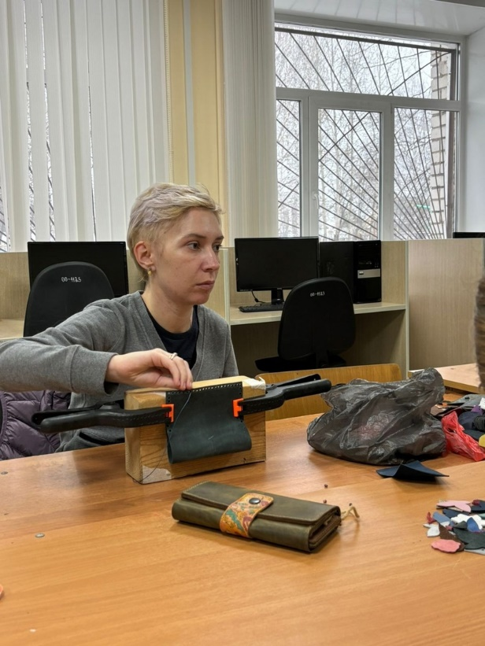
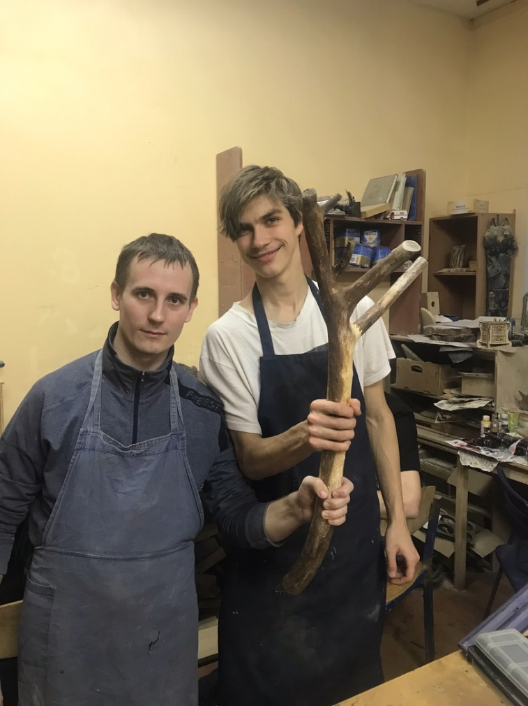
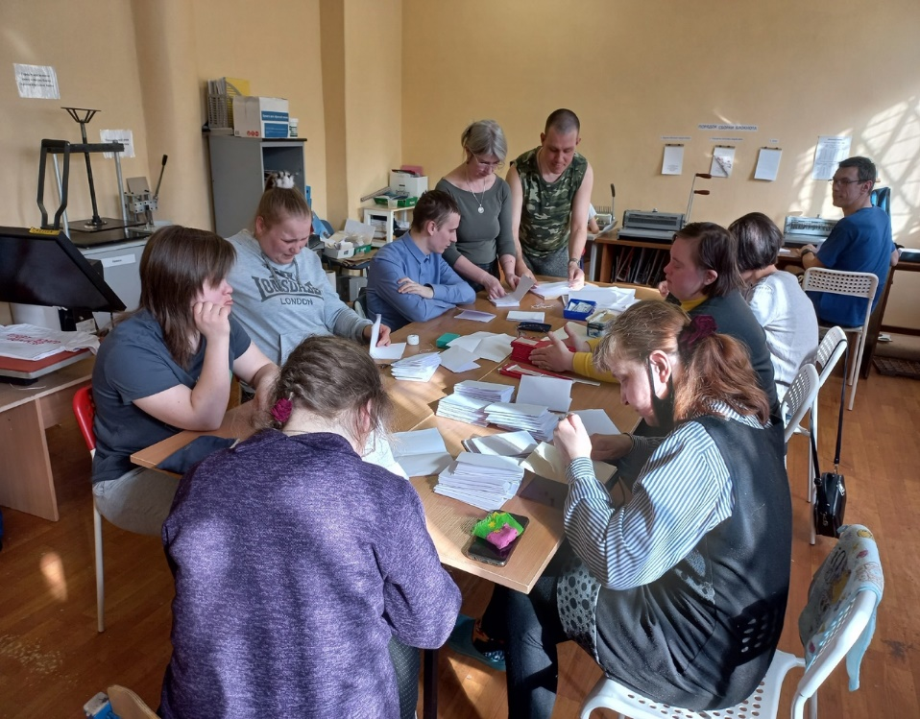
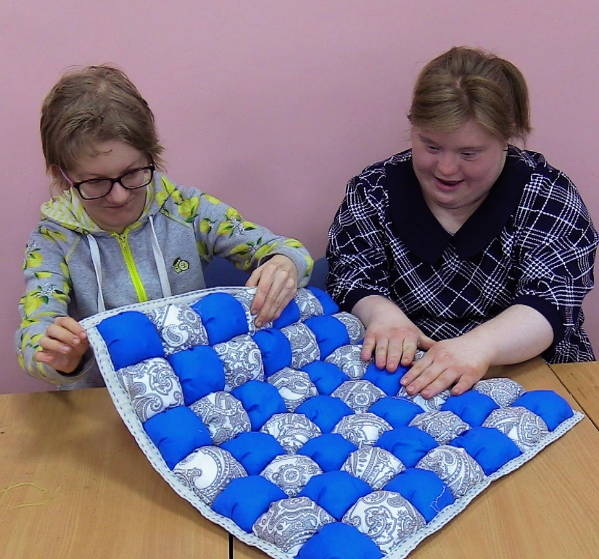
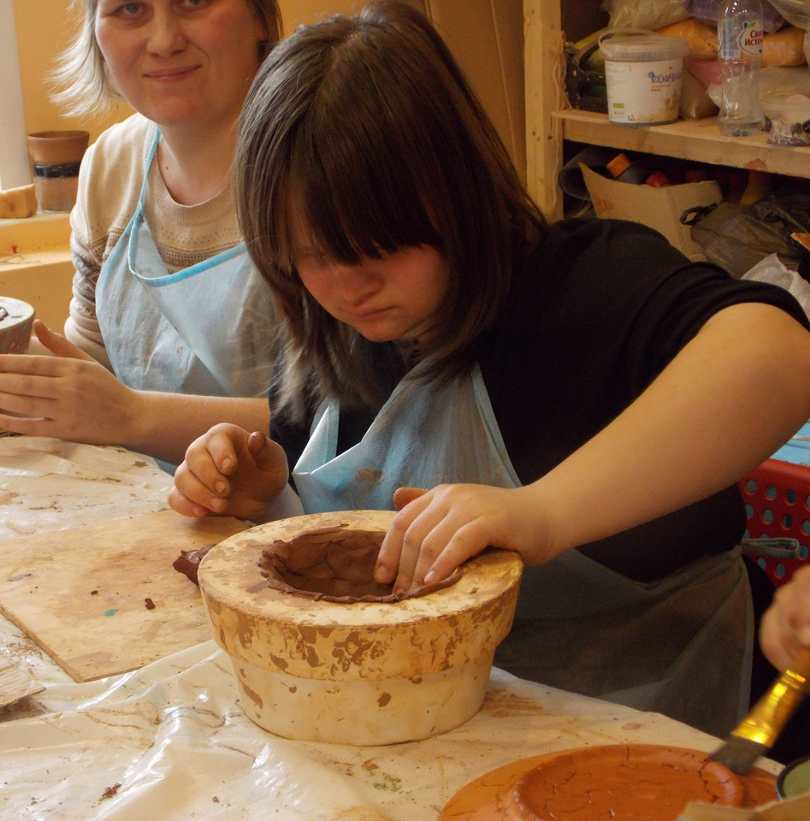


Инклюзивные мастерские
Созданы на базе ЯРООИ Лицом к миру
Мастерские выполняют две задачи: профориентация ребят, оканчивающих школу, и социальная адаптация, щадящая занятость для более взрослых. С учетом ментальных особенностей участников проекта школьники трудятся не более получаса-часа в день, старшие работники — по 3−4 часа.
Кожевенная мастерская
Столярная мастерская
Полиграфия
+7 (906) 636-18-25
ул. Чкалова, 21
Пэчворк
Гончарная мастерская

Slide 15
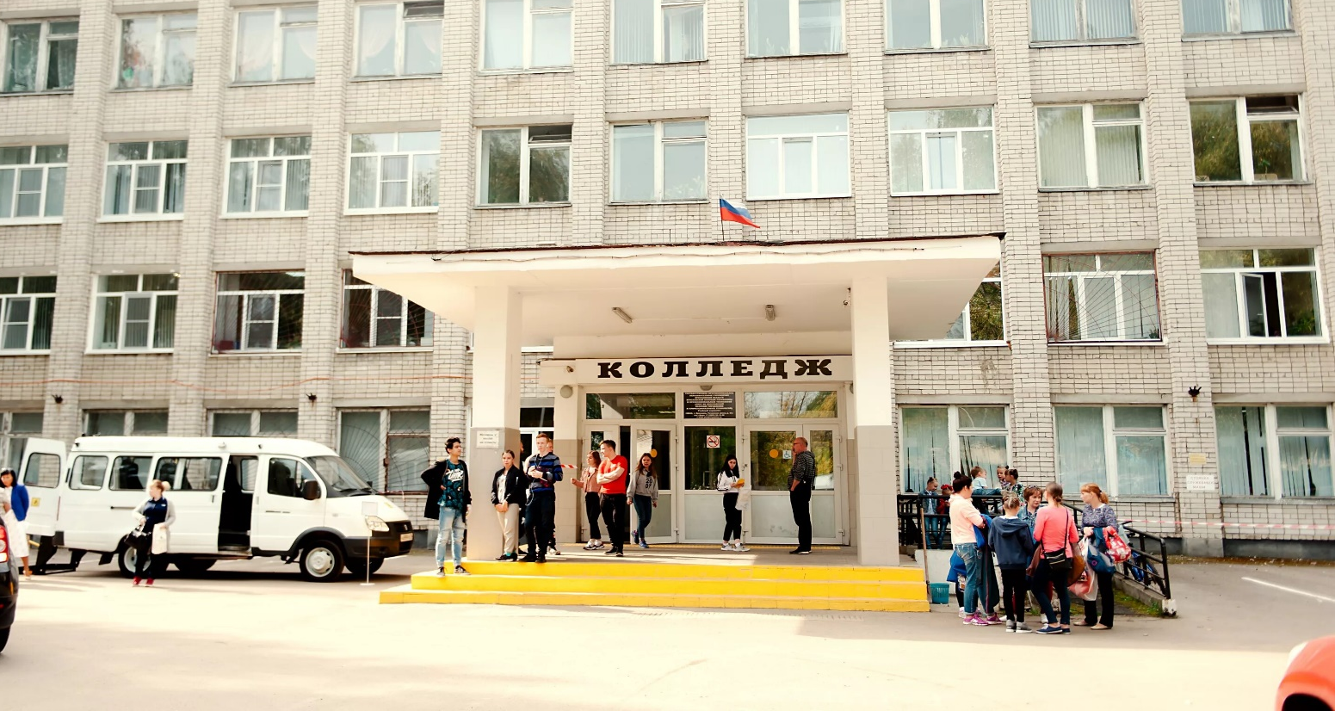






Государственное профессиональное образовательное учреждение «Ярославский колледж управления и профессиональных технологий»
150042, г. Ярославль, Тутаевское шоссе, д. 31А
ykuipt.yaroslavl@yarregion.ru
8 (4852) 55-19-66
https://vk.com/club217513808
Есть общежитие
Государственное профессиональное образовательное автономное учреждение Ярославской области «Региональный многопрофильный колледж»
150008, обл. Ярославская, г. Ярославль, Клубная 33А
dobr@region.adm.yar.ru
8(4852) 40-18-95
https://vk.com/zpk_public
Есть общежитие

Slide 16

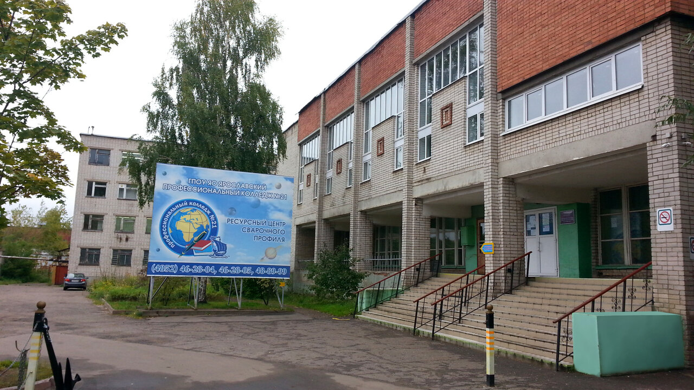

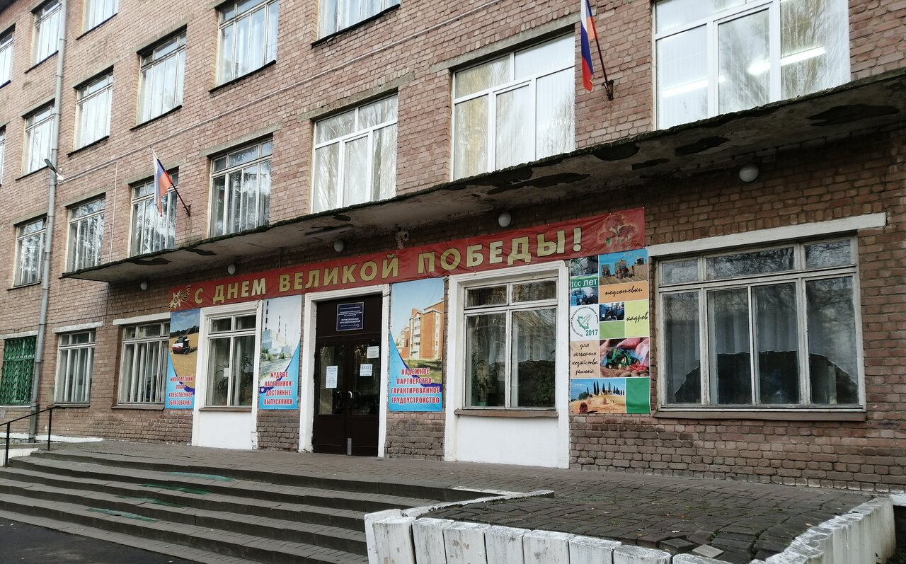

Государственное профессиональное образовательное учреждение Ярославской области «Ярославский автомеханический колледж»
150046, г. Ярославль, ул. Павлова, д. 6
pu-24.yaroslavl@yarregion.ru
8 (4852) 26-06-12
https://vk.com/yarkolledg24
Есть общежитие
Государственное профессиональное образовательное автономное учреждение Ярославской области «Профессионально-педагогический колледж Ростова Великого»
152155, Ярославская область, г. Ростов, ул. Фрунзе, д. 42
rc-it.rostov@yarregion.ru
8-48536-7-57-21
https://vk.com/rostovcollege
Есть общежитие

Slide 17

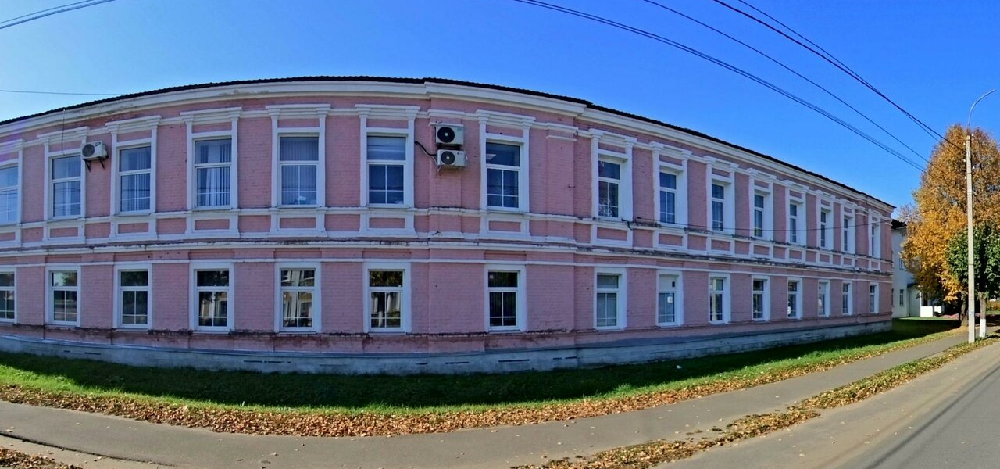




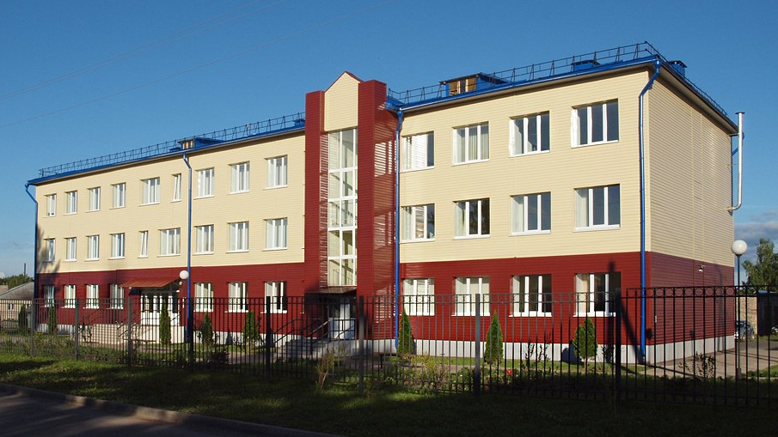

Государственное профессиональное образовательное автономное учреждение Ярославской области «Региональный многопрофильный колледж»
152470 Ярославская область, г. Любим,
ул. Советская д. 4/21
lapk.lubim@yarregion.ru
8 (48543) 2-10-49
https://vk.com/lapk.lubim
Есть общежитие
Государственное профессиональное образовательное автономное учреждение Ярославской области «Угличский профессионально-педагогический политехнический колледж»
152830, Ярославская область, г. Мышкин,
ул. Карла Либкнехта, д. 35
mpk.myshkin@yarregion.ru
8 (48544) 2-14-97
https://vk.com/club117399104
Есть общежитие

Slide 18

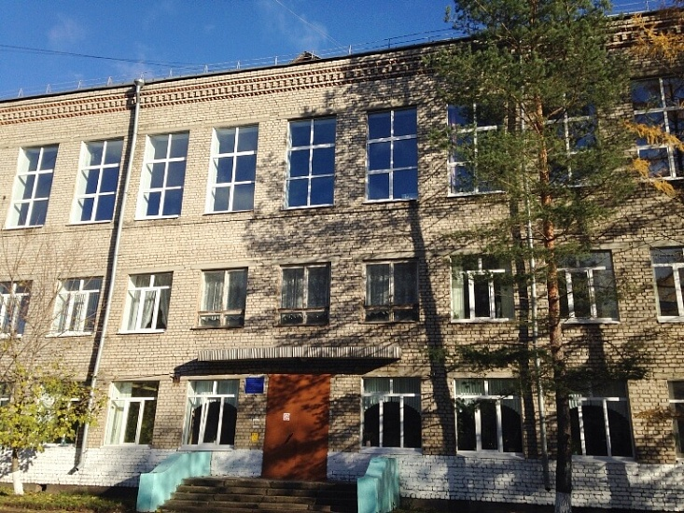


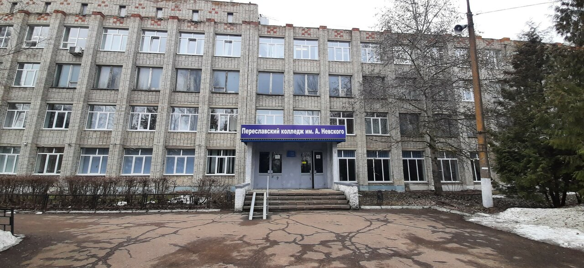

Государственное профессиональное образовательное учреждение Ярославской области «Рыбинский многопрофильный колледж»
152915, обл. Ярославская, г. Рыбинск, ул. Волочаевская, д.55
pk.rkgi@yandex.ru
8(4855)265750
https://vk.com/gpou_yao_rkgi
Есть общежитие
Государственное профессиональное образовательное учреждение Ярославской области Переславский колледж им. А. Невского
152020, Ярославская обл.,
г. Переславль-Залесский ул. пос.Красный Химик д.1
sekretar_pkn@bk.ru
+7(48535)3-20-75
https://ok.ru/group/53791545884759
Есть общежитие

Slide 19

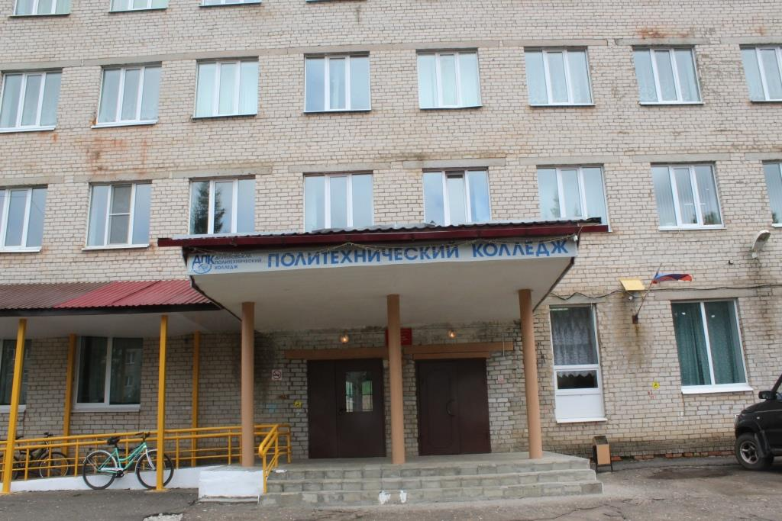




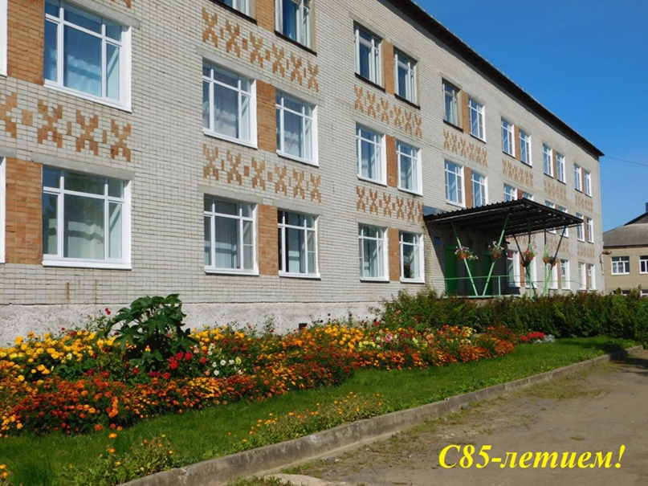
Государственное профессиональное образовательное автономное учреждение Ярославской области «Региональный многопрофильный колледж»
Ярославская обл., г. Данилов, ул. Володарского, д.83
dpk.danilov@yarregion.ru
8(48538) 5-15-80
https://vk.com/public191299509
Есть общежитие
Государственное профессиональное образовательное автономное учреждение Ярославской области «Рыбинский профессионально-педагогический колледж »
Ярославская область, г. Пошехонье ул. Советская д. 25
papk.posh@yarregion.ru
8(48546)2-12-07
https://vk.com/poshagro
Есть общежитие

